Slide 1
ตัวชี้วัดที่ 4.2.2
ร้อยละของบุคลากรได้รับการตรวจสุขภาพประจำปี

Slide 2
การตรวจสุขภาพประจำปีของบุคลากร
เพื่อประเมินว่าบุคลากรมีสุขภาพเหมาะสมกับการทำงาน มากน้อยเพียงใด
เพื่อค้นหาว่าสุขภาพของบุคลากรได้รับผลกระทบจากลักษณะงานที่ปฏิบัติหรือไม่
เพื่อให้บุคลากรขององค์กรมีสุขภาพที่ดียิ่งขึ้นไป

Slide 3
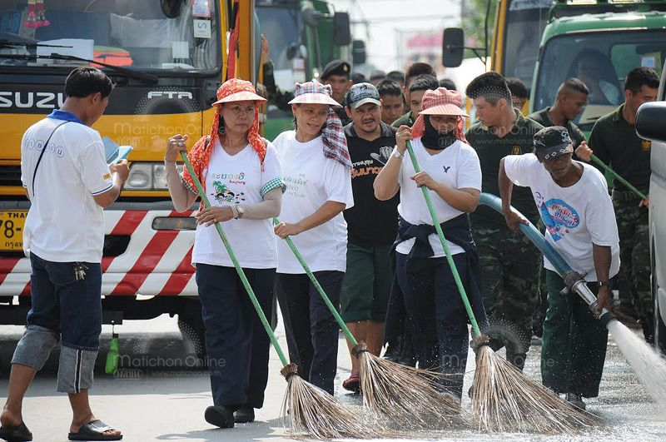
บุคลากร หมายถึง ข้าราชการ และลูกจ้างที่สังกัดหน่วยงานหรือส่วนราชการในสังกัดกรุงเทพมหานครนั้น ๆ

Slide 4
เหตุผลของการตรวจสุขภาพประจำปี
เพื่อเสริมสร้างสุขภาพของบุคลากรให้แข็งแรงสมบูรณ์ทั้งทางร่างการ และจิตใจ ให้สอดคล้องกับแผนพัฒนากรุงเทพมหานคร ระยะ 20 ปี ระยะที่ (พ.ศ. 2557 - 2560) ด้านที่ 1 มหานครปลอดภัย ตามแผนยุทธศาสตร์การบริหารทรัพยากรบุคคลกรุงเทพมหานคร (พ.ศ. 2557 - 2560) ยุทธศาสตร์ที่ 4 การพัฒนาคุณภาพชีวิตการทำงาน (Quality of work life) กลยุทธ์ที่ 4.2 เสริมสร้างสุขภาพ สัมพันธ์ภาพ และคุณภาพชีวิตที่ดีเพื่อความสมดุลในชีวิต
เพื่อให้สอดคล้องกับมาตรา 3 วรรค 2 แห่งพระราชบัญญัติ ความปลอดภัย อาชีวอนามัย สิ่งแวดล้อมในการทำงาน พ.ศ. 2554

Slide 5
สถานที่ที่สามารถขอรับการตรวจสุขภาพประจำปี
สถานพยาบาลสังกัดสำนักอนามัยกรุงเทพมหานคร
สถานพยาบาลสังกัดสำนักการแพทย์
สถานพยาบาลอื่นๆ ยกเว้นคลินิกเอกชน

Slide 6
ประโยชน์ของการตรวจสุขภาพ
1. ทำให้ทราบสภาพความสมบูรณ์ของร่างกาย
2. ช่วยให้เราสามารถป้องกัน และรักษาโรคภัยไข้เจ็บที่อาจเกิดขึ้น ได้อย่างทันท่วงที
3. ทำให้เราทราบความผิดปกติตั้งแต่ระยะเริ่มแรก ช่วยลดความรุนแรง และช่วยลดอัตราการเสียชีวิตจากโรคบางโรค
4. ทำให้มีคุณภาพชีวิตที่ดี ถ้าสุขภาพกายดี สุขภาพจิตจะดีตามมา ปัญหาครอบครัว ปัญหาเศรษฐกิจจะลดลงสามารถทำงานและพัฒนางานได้ดี มีประสิทธิภาพ

Slide 7
การดำเนินการ
1.ปีงบประมาณ พ.ศ. 2560 หน่วยงานต้องมีการส่งเสริม สนับสนุน หรือจัดให้มี การตรวจสุขภาพประจำปีของบุคลากรในหน่วยงานที่เหมาะสมกับเพศ วัย ลักษณะของการปฏิบัติงานของบุคลากร ซึ่งมิใช่การพบแพทย์ที่เกิดจากการเจ็บป่วย
2.หน่วยงานรวบรวมสรุปจำนวนบุคลากรในสังกัดที่ได้รับการตรวจสุขภาพประจำให้ครบถ้วน ลงในแบบฟอร์ม A และจัดส่งสำนักงาน ก.ก. พร้อมหลักฐานประกอบที่กำหนด ภายในวันที่ 15 กันยายน 2560

Slide 8
3. กรณีบุคคลในสังกัดที่ไม่ได้ตรวจสุขภาพประจำปีกับสถานพยาบาลสังกัดกรุงเทพมหานคร แต่ตรวจสุขภาพประจำปี จากสถานพยาบาลอื่นๆ ให้หน่วยงานรวบรวมหลักฐานที่แสดงว่าบุคลากรเหล่านั้นได้รับการตรวจสุขภาพประจำปีจริง

Slide 10
หน่วยงานผู้รับผิดชอบในการประเมิน : สำนักงาน ก.ก.

Slide 11
เอกสาร/หลักฐานประกอบการพิจารณาประเมินผล
แบบฟอร์ม A สรุปจำนวนบุคลากรที่ได้รับการตรวจสุขภาพประจำปี
หลักฐาน/เอกสารที่แสดงถึงการเข้ารับการตรวจสุขภาพภายในปีงบประมาณ พ.ศ. 2560 ของบุคลากร
ใบรับรองการเข้ารับการตรวจสุขภาพประจำปีจากสถานพยาบาล (สำนักงาน ก.ก. จะเวียนแบบฟอร์ม ให้ทราบต่อไป)
สำเนาใบเสร็จที่แสดงว่าเข้ารับการตรวจสุขภาพ
สำเนาผลการตรวจสุขภาพที่แสดงชื่อ อายุ และวันเข้ารับการตรวจโดยไม่แสดงผลการตรวจสุขภาพ
สำเนาแบบการเบิกจ่ายเงินเดือนจากระบบ MIS กรุงเทมหานคร ที่แสดงจำนวนบุคลากรในสังกัด ณ วันที่ 1 กันยายน 2560
หลักฐานประกอบที่แสดงถึงการดำเนินกิจกรรม/โครงการเพื่อส่งเสริมสนับสนุนหรือจัดให้มีการตรวจสุขภาพประจำปีของบุคลากรในองค์กรที่เหมาะสมกับเพศ วัย และลักษณะการปฏิบัติงานของบุคลากร และกิจกรรม/โครงการเพื่อเสริมสร้างสุขภาพที่ดีของบุคลากร เช่น หนังสือเวียน/หนังสือประชาสัมพันธ์ให้บุคลากร เข้ารับการตรวจสุขภาพ รายงานการประชุมเพื่อกำหนดกิจกรรม/โครงการ ภาพถ่ายการดำเนินงาน รายงานสรุปผลการดำเนินงาน ฯลฯ

Slide 12
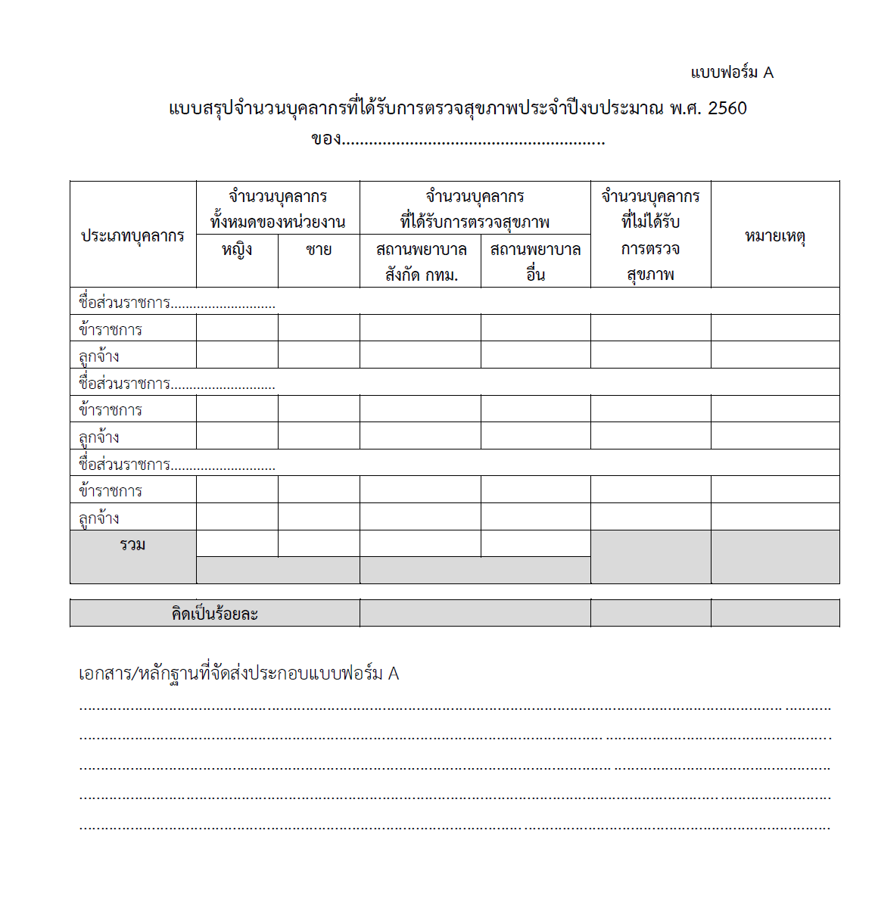

Slide 13
